Slide 1

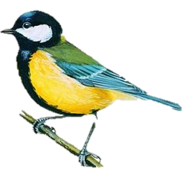
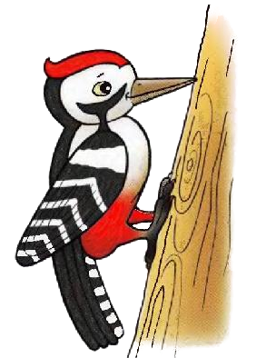
Я досліджую світ
Сьогодні
Як птахи зустрічають весну.
Урок
№83

Slide 2

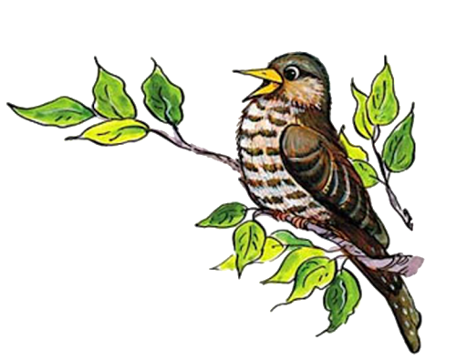
Сьогодні
01.04.2022
Відгадай загадку
Прилетіли гості,
Сіли на помості.
Без сокири, без лопати
Поробили собі хати.

Slide 3

Сьогодні
01.04.2022
Пригадай
Яких птахів називають перелітними?

Slide 4

Сьогодні
01.04.2022
Слово вчителя
Птахи – невід’ємна частина природи. Вони прикрашають діброви, луки, степи, ліси. Птахи – окраса парків і садів. Чи можна уявити собі весну без їх дзвінкої пісні.

Slide 5
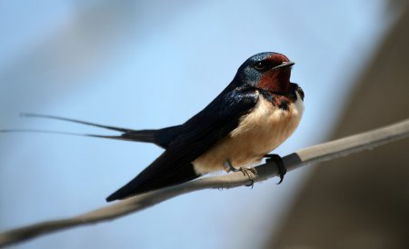
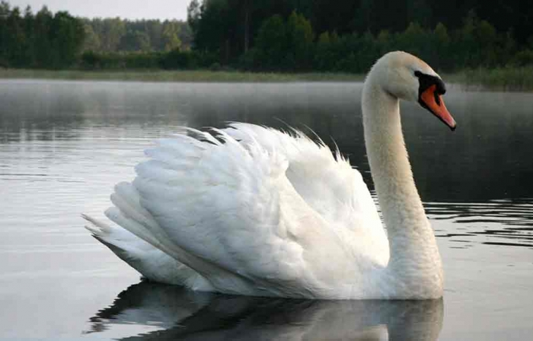
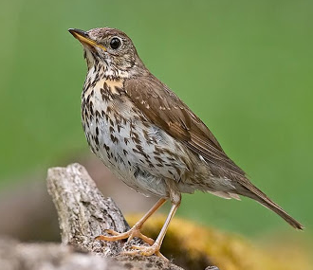
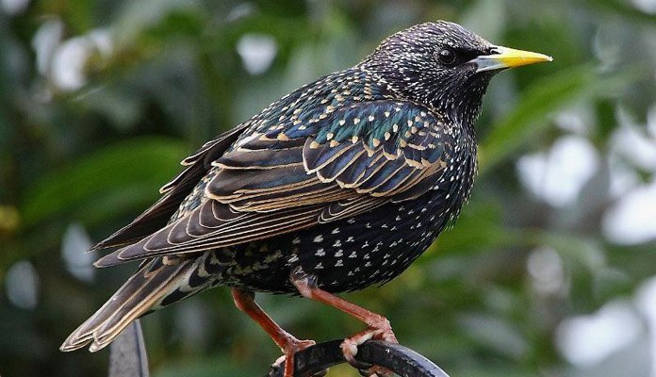
Сьогодні
01.04.2022
Упізнай деяких перелітних птахів
Лебідь
Ластівка
Шпак
Дрізд

Slide 6
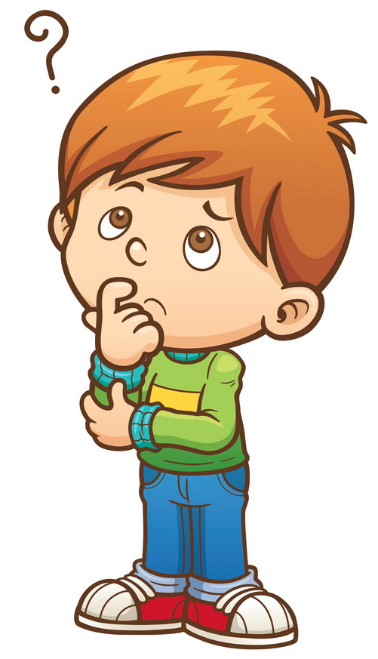
Сьогодні
01.04.2022
Поміркуй
З яким змінами в природі пов’язане повернення птахів?

Slide 7
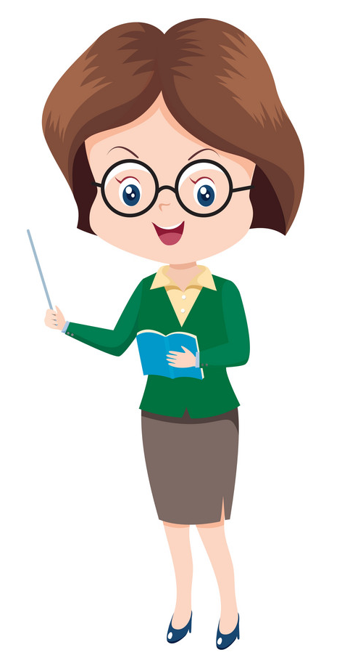
Сьогодні
01.04.2022
Від чого залежить час прильоту птахів з вирію
Час повернення птахів з вирію залежить від приходу тепла і появи корму.

Slide 8
Сьогодні
01.04.2022
Відгадай загадку
Ось хатина, в ній – Співак Як цю пташку звати…
Шпак

Slide 9
Сьогодні
01.04.2022
Шпак є одним із перших вісників весни
Першими повертаються самці. Вони відшукують шпаківні і голосно співають, приваблюючи самиць. Коли з’являються пташенята, спів стихає - потрібно годувати пташенят. Живляться шпаки комахами і черв’яками.

Slide 10
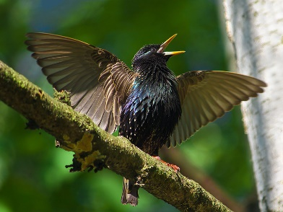
Сьогодні
01.04.2022
Цікаво знати
Шпак – один із найвідоміших і найпопулярніших співочих птахів. Він може співати голосами інших пташок. У неволі шпак, як звикне, здатен вивчити безліч різних звуків, мелодій та голосів.

Slide 11
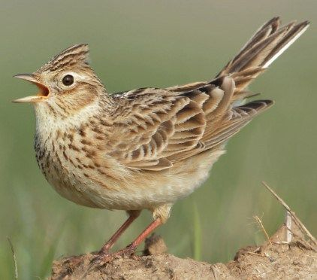
Сьогодні
01.04.2022
Також у березні повертаються жайворонки
Зовні жайворонки сірі з темним ряботинням. З таким забарвленням вони непримітні в полі і на луці. Живляться вони комахами та насінням бур’янів.

Slide 12
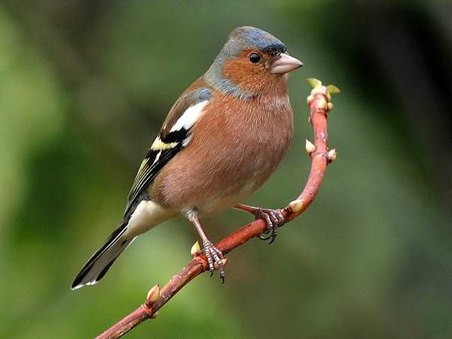
Сьогодні
01.04.2022
Також у березні прилітають зяблики
Першими прилітають самці. Співати починають з появою самок.

Slide 13
Сьогодні
01.04.2022
Коли повертаються ластівки
Ластівки прилітають тоді, коли вже є мухи і комарі. Це основна їхня їжа.

Slide 14
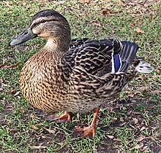
Сьогодні
01.04.2022
Коли повертаються водоплавні птахи
Водоплавні птахи прилітають тоді, коли скресне крига, з’явиться корм.

Slide 15
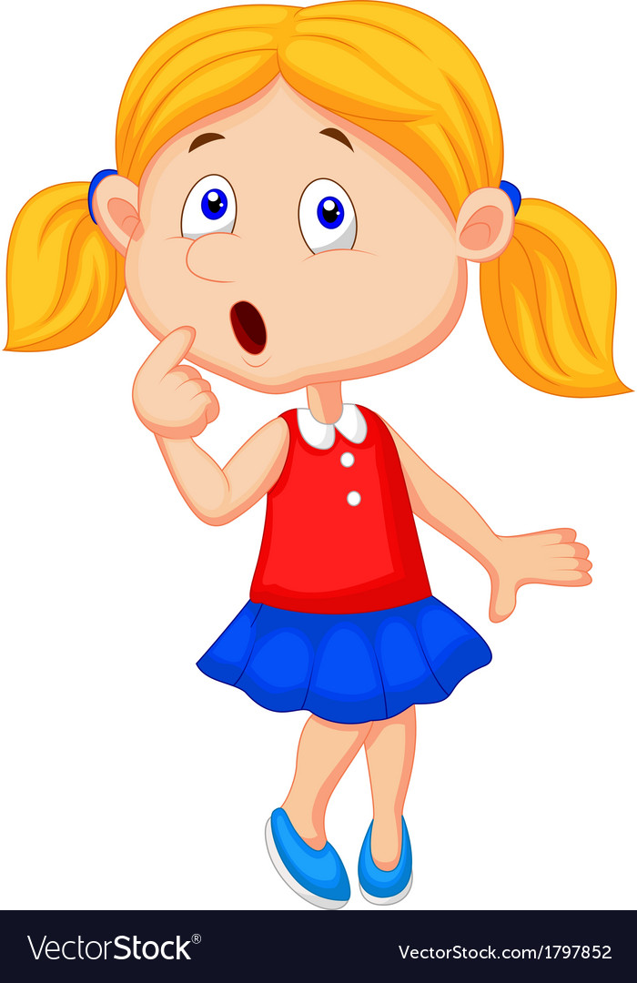
Сьогодні
01.04.2022
Поміркуй
Як птахи славлять весну?

Slide 16
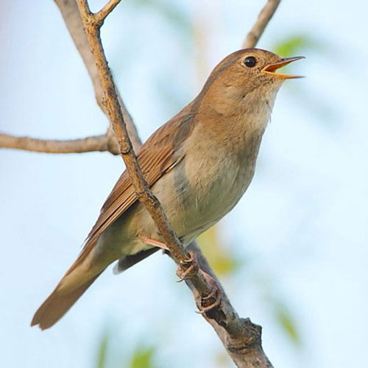
Сьогодні
01.04.2022
Солов’ї
Солов’ї прилітають на початку травня.
У цей час дерева вже вкриті молодою зеленню. Недаремно кажуть: Соловей прилетить тоді, коли зможе напитися роси або дощової води з березового листка. Солов’ї, зазвичай, селяться в садах, парках. Живляться жуками, мухами, гусінню.

Slide 17
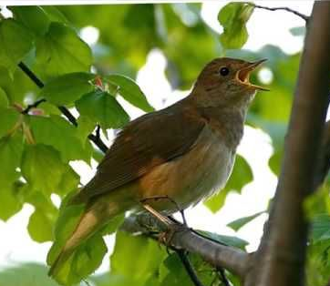
Сьогодні
01.04.2022
Цікаво знати
Солов’ї, так само як і люди, вчаться співати тривалий час. Лише на третьому році життя вони стають справжніми співаками. У навчанні найголовніше, щоб молоді солов’ї мали змогу слухати старших. Досвідчені солов’ї - це ніби вчителі для молодих солов’їв. Його спів настільки високий і чистий, що людина, слухаючи соловейка, підноситься духом, очищується душевно і втішається чуттями. Він - передвісник справжньої весни в лісах та гаях.

Slide 18
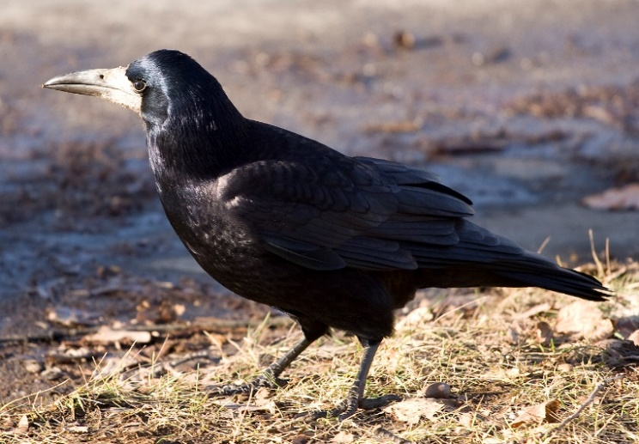
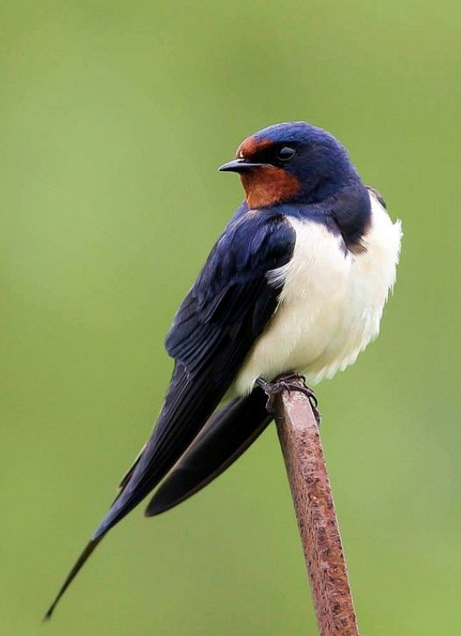
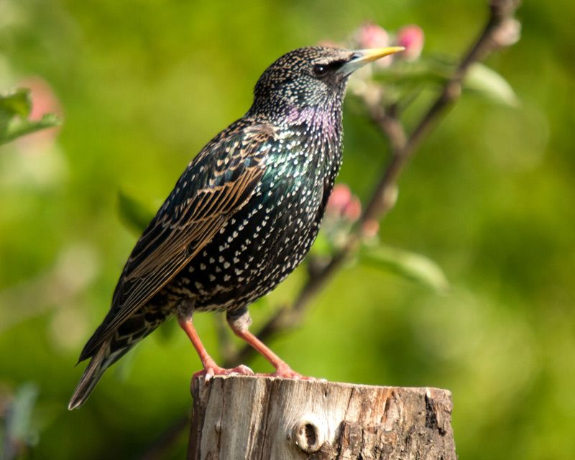
Сьогодні
01.04.2022
Чи знаєш ти де зимують птахи
Граки і шпаки – в Середній Азії, ластівки – в Африці.

Slide 19
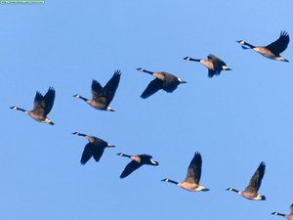
Сьогодні
01.04.2022
Чи знаєш ти як птахи знаходять дорогу
За горизонтом, висотою сонця, зорями, запахом
(у кожної місцевості - свій запах).

Slide 20
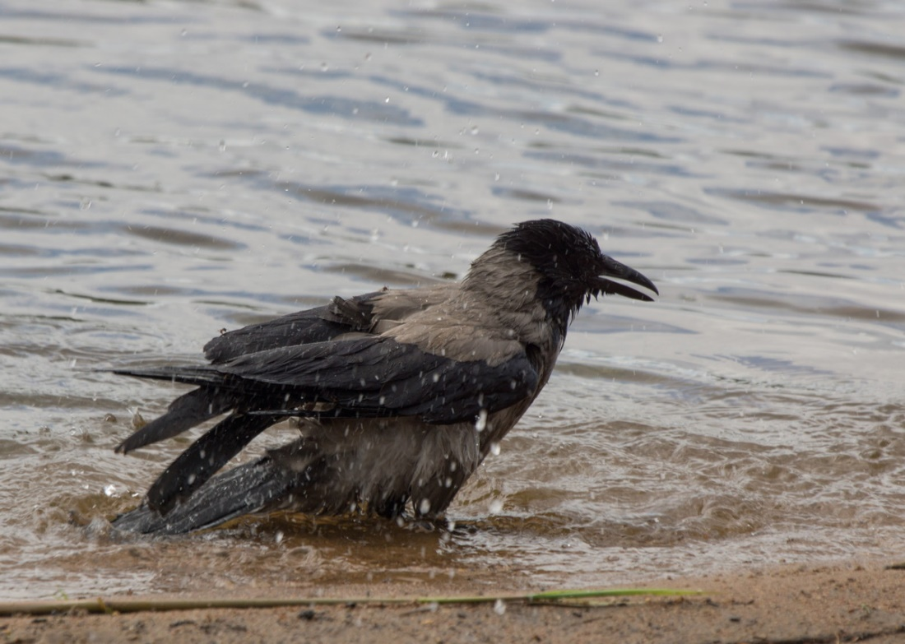
Сьогодні
01.04.2022
Перевір прикмети
Ворони купаються ранньої весни – на тепло.

Slide 21
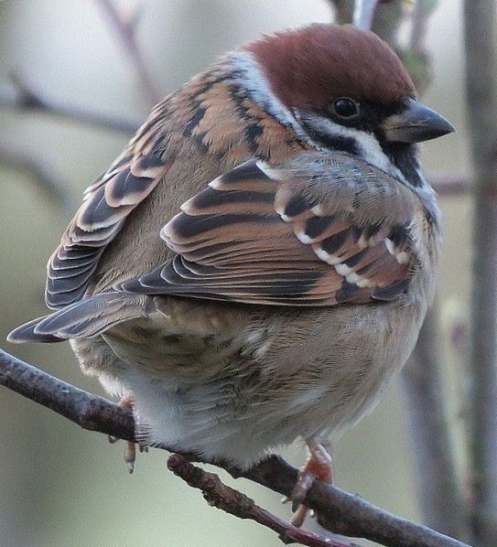
Сьогодні
01.04.2022
Перевір прикмети
Горобці настовбурчили пір’ячко – збирається на дощ.

Slide 22

Сьогодні
01.04.2022
Досліди
Які птахи першими прилетіли в твій рідний край.

Slide 23
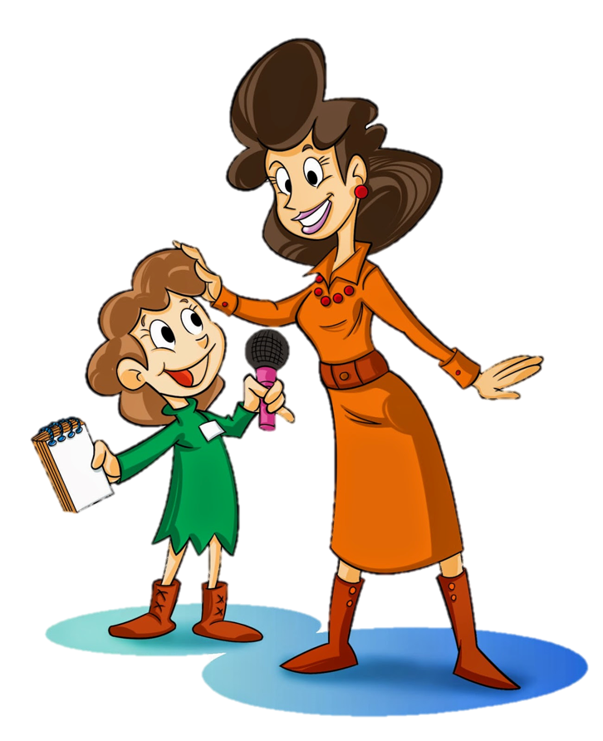
Сьогодні
01.04.2022
Вправа «Мікрофон»
Яка пташка першою повідомляє про приближення весни?
Чи одночасно прилітають птахи до нас?
Від чого залежить їх час прильоту?
Хто прилітає навесні раніше самці чи самочки?
Яких ще перелітних птахів ви знаєте?

Slide 24

Сьогодні
01.04.2022
Робота в зошиті
Виконай завдання в зошиті на с.41-42

